Slide 1
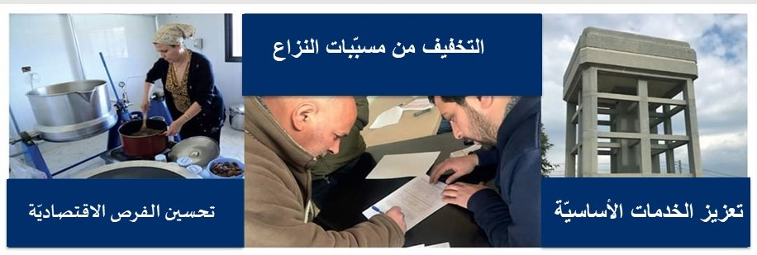
Community Support Program In Lebanon-CSP
برنامج دعم المجتمع المحلّي في لبنان
تم تحضير هذا العرض بفضل دعم الشعب الأمريكي من خلال الوكالة الأمريكية للتنمية الدولية، ضمن برنامج دعم المجتمع المحلي CSP) ) في لبنان. أن محتوى هذا العرض لا يعكس وجهة نظر
الوكالة الأمريكية للتنمية الدولية أو حكومة الولايات المتحدة.

Slide 2
لمحة عامة:
يمتد برنامج دعم المجتمع المحلّي في لبنان (CSP) المموّل من الوكالة الأميركية للتنمية الدولّية (USAID) على مدى سبع سنوات بموازنة قيمتها 80 مليون دولار أميركي.
يقدم مجموعة واسعة من المبادرات لدعم المجتمعات المحلية الأكثرحرماناً وذلك لتحسين الخدمات الأساسية ولتعزيز الفرص الإقتصادية.
مناطق عمل البرنامج: الشمال والجنوب والبقاع مع احتمال التوسع الى مناطق أخرى وفقاً للحاجات والأولويات .

Slide 3
المبادرات والفئات المستهدفة:
يتعاون برنامج دعم المجتمع المحلي مع البلديات ومؤسسات المياه ومنظمات المجتمع المدني والمؤسسات
التعليمية والتدريبية والقطاع الخاص من خلال مزيج من المبادرات القصيرة والمتوسطة الأمد التي تحسّن
الفرص الاقتصادية وتعالج الفجوات في تأمين الخدمات العامة:
مبادرات عاجلة قصيرة الأمد : صيانة - إعادة تأهيل بنى تحتية - شراء تجهيزات (خزانات مياه
ومولدات ومحولات كهربائية)...
مبادرات متوسطة وطويلة الأمد لتحقيق تنمية محلية مستدامة : مشاريع لإدارة النفايات الصلبة – تقديم
معدات زراعية – مشاريع إستخدام الطاقة البديلة و تحسين و دعم الظروف المعيشية و تطوير القوى العاملة
كما يقوم برنامج (CSP) بتقديم خبرات تقنية هادفة ومتخصصة بالإضافة إلى التدريب وبناء القدرات
استكمالاً لدعم تأهيل البنى التحتية و التجهيزات المقدّمة من البرنامج وذلك لتعزيز استدامة هذا الدعم بين
المجتمعات المستفيدة.

Slide 4
مكونات البرنامج:
إدارة المشروع
مشاريع دعم المجتمع المحلّي
تنمية القدرات والدعم التقني
تنمية القوى العاملة
إدراة مياه الصرف الصحّي

Slide 5
النتائج المتوقعة:
130 تدخل مجتمعي بالشراكة مع أصحاب المصلحة المحليين لإفادة ما يزيد عن 645,000شخص
مجتمعات مستفيدة أكثر قدرة للحفاظ على المساعدات المقدمة وجمع مصادر الإيرادات المحلية لتلبية احتياجات المجتمع ذات الأولوية
500 وظيفة موازية لدوام عمل كامل
معالجة 12000م3 من مياه الصرف الصحي يوميا" قبل تصريفها في البيئة

Slide 6


تدريب حول الإدارة المالية
المدرب: أليس عازار
المدرب: أليس عازار
تم تطوير هذه المنشورة بفضل دعم الشعب الأميركي من خلال الوكالة الأمريكية للتنمية الدولية(USAID) . إن محتويات هذه المنشورة هي مسؤولية الاستشاري، ولا تعكس بالضرورة وجهة نظر او آراء الوكالة الأمريكية للتنمية أو حكومة الولايات المتحدة.

Slide 7
أهداف التدريب
في نهاية هذا التدريب:
سيتعرّف المشاركون على مكونات الإدارة المالية وأهميّتها؛
سيتعرفون على العناصر الأساسية لتحضير الموازنة ؛
سيتعرفون على أهمية سجلات المحاسبة وما يجب أن تتضمن؛
سيتعرفون على أهمية الرقابة المالية وكيفية تطبيقها؛
سيكتسبون مهارات تحضير دفتر النقد والتسوية المصرفية
سيتعرفون على البيانات المالية الاساسية:؛ و،
سيتمكن المدرب من أخذ المعلومات الكافية لكتابة المسودة الأولى لسياسة الإدارة المالية للجمعية.

Slide 8
برنامج التّدريب
مقدّمة التدريب وتحديد التّوقّعات
10:00-1010
عرض: مقدّمة حول الإدارة الماليّة
10:10-10:30
عرض: الموازنة
10:30-11:30
استراحة القهوة
11.30-11.45
عرض: سجلّات المحاسبة
11.45-12.45
عرض: الرقابة الداخلية
12.45-13.45
عرض: البيانات المالية
13:45- 14:45

Slide 9
فقرات التّدريب
فقرة I
مقدّمة حول الإدارة الماليّة
الموازنة
فقرة III
الرقابة الداخلية
فقرة II
سجلّات المحاسبة
فقرة IV
فقرة V
البيانات الماليّة

Slide 10
فقرات التّدريب
الموازنة
فقرة I
مقدّمة حول الإدارة الماليّة
الموازنة
فقرة III
فقرة II
سجلّات المحاسبة
فقرة IV
الرقابة الداخلية
فقرة V
البيانات الماليّة

Slide 11
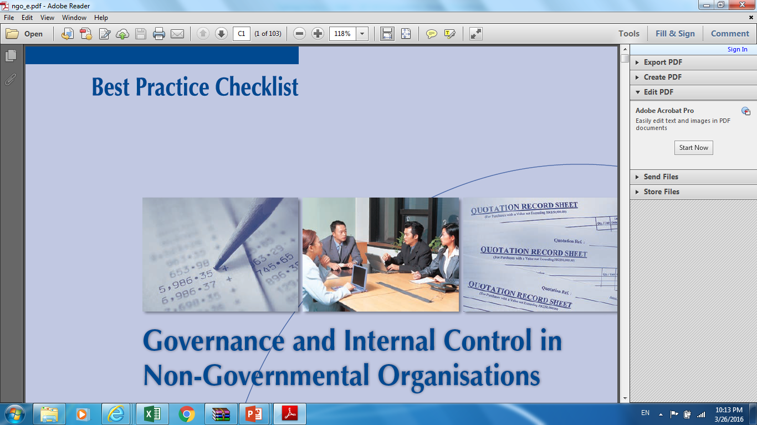
مقدّمة حول الإدارة الماليّة
ما هي الإدارة الماليّة؟
أدوات الإدارة الماليّة
عمليّة الإدارة الماليّة
لماذا تُعْتَبَرْ الإدارة الماليّة مهمّة للمنظّمات غير الحكوميّة؟
المكوّنات الأساسيّة للإدارة الماليّة

Slide 12
ما هي الإدارة الماليّة؟
تشمل الإدارة الماليّة التّخطيط،
التّنظيم،
المراقبة،
والمتابعة
للموارد الماليّة للمنظّمة من أجل تحقيق الأهداف
التّخطيط
01
التّنظيم
02
المراقبة
03
الإدارة الماليّة
المتابعة
04

Slide 13
أدوات الإدارة الماليّة
أدوات التّخطيط: الخطّة الاستراتيجيّة، خطّة العمل، خطّة النّشاط، والموازنات، خطط العمل، دراسة الجدوى ... الخ | التّخطيط: يعتبر التّخطيط أمراً أساسيًّا في عمليّة الإدارة ويشمل التّطلّع قدمًا للتّحضير قدر الإمكان للمستقبل. يجب على التّخطيط دائماً أن يسبق عمليّة التّنفيذ.
أدوات التّنظيم: المخطّطات الهيكليّة، توصيف الوظائف، تخطيط الحسابات، السياسات والإجراءات الماليّة والموازنات ... الخ. | التّنظيم: يجب تنسيق موارد المنظّمة - الموظّفون والمتطوّعون، المركبات، الملكيّة، المال لضمان تنفيذ الخطّة العامّة. ويجب توضيح الأنشطة والمسؤوليّات الّتي يتعيّن القيام بها وتحديد زمانها والأشخاص المعنيّين بتنفيذها.

Slide 14
أدوات الإدارة الماليّة
أدوات المراقبة: الموازنات، السّلطة المفوّضة، إجراءات الشّراء، التّسوية، التّدقيق الدّاخلي والخارجي، سجلّ الأصول الثّابتة، سياسة المركبات، التّأمين ... الخ | المراقبة: أنظمة الضّبط، المراجعة والرّصد ضروريّة لضمان التّطبيق السّليم للإجراءات والاستخادم الصّحيح للموارد خلال تنفيذ البرنامج
أدوات المتابعة: تقارير رصد الموازنة، البيانات الماليّة، تقارير الجهات المانحة، تقارير المراجعة، تقارير التقييم .. الخ | المتابعة: تشمل تقديم معلومات منتظمة وفي الوقت المناسب للمدراء والجهات المعنيّة لأغراض المتابعة. تشمل المتابعة مقارنة الأداء الفعلي مع الخطط لتقييم فعاليّة الخطط وتحديد نقاط الضّعف في وقت مبكر واتّخاذ إجراءات تصحيحيّة عند الحاجة

Slide 15
عمليّة الإدارة الماليّة
ترتكز الإدارة الماليّة على الاهتمام
الدّقيق بأهداف المشروع
والمنظّمة.
تتضمّن عمليّة الإدارة الماليّة
– التّخطيط، التّنفيذ، المراجعة –
على أساس مستمرّ.
التّخطيط
التّنفيذ
المراجعة
التّخطيط

Slide 16
عمليّة الإدارة الماليّة
التّنفيذ
تطبيق الخطط – إنفاق واستلام الأموال
التّخطيط
التّخطيط: عند إنشاء المنظّمة، تحدّد أهدافها والأنشطة المخطّط لها. أما الخطوة التّالية فهي إعداد خطّة ماليّة لتغطية التّكاليف المترتّبة عن تنفيذ الأنشطة، وكيفيّة الحصول على الأموال.
التّنفيذ: بعد الحصول على الأموال، يتمّ تنفيذ برنامج الأنشطة لتحقيق الأهداف المحدّدة في مرحلة التّخطيط.
المراجعة: استخدام تقارير المتابعة الماليّة، ومقارنة الوضع الحالي مع الخطط الأساسيّة. يمكن للأجهزة الإداريّة عندئذ أن تقرّر ما إذا كانت المنظّمة هي بصدد تحقيق أهدافها ضمن الجداول الزّمنيّة والموازنة المتّفق عليها.
تحديد الموازنة
الدّمج والتّعلّم واتّخاذ الإجراءات
المراجعة
رصد الموازنة

Slide 17
لماذا تُعْتَبَرْ الإدارة الماليّة مهمّة للمنظّمات غير الحكوميّة؟
الممارسات الجيّدة في مجال الإدارة الماليّة:
تساعد الأجهزة الإداريّة لتكون عوامل فعّالة وكفوءة باستعمال الموارد اللازمة لتحقيق الأهداف واستيفاء التزاماتها تجاه الجهات المعنيّة
تساعد المنظّمات غير الحكوميّة على أن تكون مسؤولة أكثر أمام الجهات المانحة والمساهمين الآخرين
تكتسب احترام وثقة وكالات التّمويل والشّركاء ومتلقّي الخدمات
تمنح المنظّمات غير الحكوميّة الأفضليّة في التّنافس على الموارد النّادرة
تساعد المنظّمات غير الحكوميّة في الاستعداد لتحقيق الإستدامة على المدى الطّويل

Slide 18
المكوّنات الأساسيّة للإدارة الماليّة
تشمل الإدارة الماليّة الجيّدة المكوّنات الأساسيّة الأربعة التّالية:
التّخطيط المالي (الموازنة)
سجلّات المحاسبة
الضّوابط الدّاخليّة
المتابعة الماليّة
سجلّات المحاسبة
التّخطيط المالي
الضّوابط الدّاخليّة
المتابعة الماليّة

Slide 19
فقرات التّدريب
الموازنة
فقرة I
مقدّمة حول الإدارة الماليّة
الموازنة
فقرة III
فقرة II
سجلّات المحاسبة
فقرة IV
الرقابة الداخلية
فقرة V
البيانات الماليّة

Slide 20
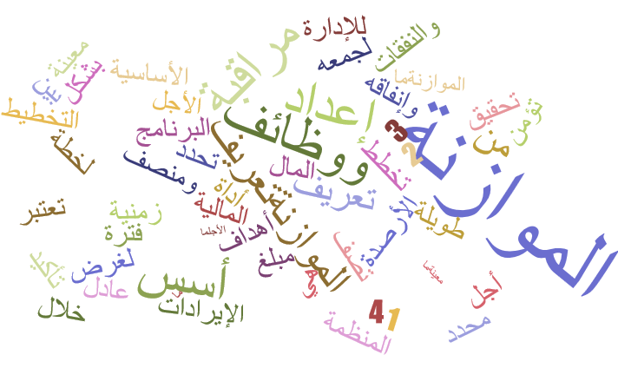
الموازنة
تعريف ووظائف الموازنة
أسس إعداد الموازنة
مراقبة الموازنة

Slide 21

ما هي الموازنة؟
1- تصف الموازنة مبلغ من المال تخطّط المنظّمة لجمعه وإنفاقه لغرض محدّد خلال فترة زمنيّة معيّنة
2- تعتبر الموازنة أداة التّخطيط الأساسيّة للإدارة الماليّة من أجل تحقيق أهداف البرنامج بشكل عادل ومنصف
3- تحدّد الأرصدة بين الإيرادات والنّفقات
4- تؤمن تأكيد لخطّة طويلة الأجل
الموازنة ليست
1- ثابتة
2- صورة متفائلة وغير واقعيّة عن كلفة الأشياء والدّخل
3- لا تطوّر الموازنة مع تقدّم الشّخص
ة
ن
ز
ا
و
م
ة
ن
ز
ا
و
م

Slide 22
وظائف الموازنة
للموازنة وظائف مختلفة، وهي مهمّة في كلّ مرحلة من مراحل المشروع
  التّخطيط: تعتبر الموازنة ضروريّة للتّخطيط لمشروع جديد، بحيث يمكن للجهاز الإداري بناء فكرة دقيقة عن تكلفة المشروع . وهذا يسمح له بالعمل في حال توفّر المال لإكمال المشروع والاستفادة القصوى من الأموال المتاحة لديه .
  جمع التّبرّعات: تعتبر الموازنة جزءً هامًّا من أيّ مفاوضات مع الجهات المانحة. وتحدّد الموازنة تفصيليًّا ما ستفعله المنظّمات غير الحكوميّة بالمنحة، بما في ذلك هدف إنفاق المال، والنّتائج الّتي ستحقّق .
  تنفيذ المشروع: هناك حاجة لموازنة دقيقة لمراقبة المشروع، فور بدء تشغيله. وتتمثّل أهم أداة للمراقبة المستمرّة في مقارنة التّكاليف الفعليّة مع التّكاليف المدرجة في الموازنة، وهذا أمر مستحيل من دون وجود موازنة دقيقة. قد يكون من الضّروري مراجعة الموازنة بعد بدء المشروع بسبب تغيير الخطط في بعض الأحيان.
  المراقبة والتّقييم: يتمّ استخدام الموازنة كأداة لتقييم نجاح المشروع، عند انتهائه. كما تساعد على الإجابة على السّؤال : " هل نجح المشروع في تحقيق أهدافه؟ "

Slide 23
نصائح حول إعداد الموازنة
الوضوح والدّقة: بما أنّه يتعيّن على العديد من النّاس استخدام الموازنة لأغراض مختلفة، يجب أن يكونوا قادرين على فهم ذلك من دون أيّ معلومات إضافيّة
ربط الموازنة بالرّسم البياني للحساب: بما أنه يتعيّن على بنود الموازنة أن تظهر في دفاتر الحسابات والتّقارير الإداريّة. يجب أن تكون بنود الموازنة والسّجلات المحاسبيّة منسّقة مما يسمح بوضع تقارير المراقبة.
المبالغ المقدّرة مبرّرة : بناء على التّكاليف والأسعار التّاريخيّة....
يجب أن تكون أرقام الموازنة معقولة، مسموح بها ومنسّقة
لا يجب أن تحتوي الموازنة على بند للطّوارئ كنسبة مئويّة
يجب أن تتضمّن الموازنة التّكاليف المباشرة وغير المباشرة
يجب أن تأخذ الموازنة بعين الاعتبار أيّة تدريبات أو احتياطات لدمج موضوع الجندرة بالبرنامج المطروح تنفيذه كي يفسح المجال لمشاركة متساوية للرّجل والمرأة بالمشروع

Slide 24
التّكاليف غير المباشرة
التّكاليف المتكبّدة لأهداف / أنشطة مترابطة أو مشتركة، وبالتّالي لا يمكن تحديدها مع مشروع معيّن. مثلا:
إيجار المكتب
صيانة المكتب
المرافق (تكاليف الكهرباء)
رسوم التّدقيق
رسوم الأرشفة والتّسجيل
التّكاليف المباشرة
التّكاليف الّتي يمكن أن تفرض مباشرةً على المشروع. مثلا:
الرّواتب
المزايا الإضافيّة
تكاليف السّفر
تكاليف التّدريب
تكاليف المعدّات
تكاليف الإمدادات
تكاليف التّواصل
تكاليف الاستشارات

Slide 25

مراقبة الموازنة
ما هو سبب مراقبة الموازنة؟
ضمان استخدام الموارد بشكلٍ كافٍ وفعال
إظهار المساءلة
إتّخاذ القرارات الشّاملة المتعلّقة بالأعمال
إتخاذ الإجراءات التّصحيحيّة عند الحاجة

Slide 26
مراقبة الموازنة
المعلومات الّتي يتعيّن إدراجها خلال عمليّة مراقبة الموازنة:
1 - الموازنة الأوّليّة
2 - النّفقات الفعليّة حتّى تاريخه
3 - التزامات النّفقات في المستقبل
4 - الرّصيد من الميزانيّة السّنويّة المتبقّية. تشير مقارنة النّفقات والالتزامات الفعليّة بموازنة السّنة كاملة إلى رصيد الموازنة المتبقّية عند المراجعة
5 - المردود المتوقّع. إنّه الموقف المتوقّع مقابل الموازنة في نهاية السّنة بعد الأخذ في الاعتبار جميع النّفقات المتوقّعة. قد لا يكون المردود المتوقّع متساوي مع الموازنة الأصليّة
6 - تحليل وتفسير أي فروقات إيجابيّة أو سلبيّة عند مقارنة النّفقات والمردود المتوقّع بالميزانيّة، بالإضافة إلى خطّة عمل موثّقة من أجل معالجة الفروقات السّلبيّة.

Slide 27
الموازنة : المشاكل / الحلول
الحلّ / الإجراء | المشكلة
الحصول على إذن لاستخدام المدّخرات من المبالغ غير المنفقة في أماكن أخرى في الموازنة؟ خفض أو تأجيل بعض الأنشظة إجراء عمليّة جمع الأموال لزيادة الدّخل توسيع الأنشطة التي تدرّ الإيرادات إستخدام الإحتياطات لتمويل أيّ عجز | بنود الموازنة معرّضة لتخطّي النّفقات المخصّصة - لذلك قد لا تتوفّر أموال كافية لإنجاز المشروع
بذل جهود لتحفيز المشروع بحيث يتمّ تحقيق الأهداف والإلتزامات تجاه الجهة المانحة | تظهر بنود الموازنة نقصّا في الإنفاق - يعني أنّه لم يتمّ إنجاز الأنشطة المخطّطة
إمّا: زيادة النّشاط في مجالات معيّنة أوّ وضع الفائض جانبّا «لليوم الأسود» (في حال موافقة الحهة المانحة) | الإيرادات إعلى من المتوقّع
التّحقيق في سبب حصول ذلك – قد يكون ذلك إنذار مبكر لاحتمال وجود احتيال | يظهر خطّ البنود المرتبط نتائج مختلفة - تزوير أو إساءة استعمال الموازنة

Slide 28
فقرات التّدريب
الموازنة
فقرة I
مقدّمة حول الإدارة الماليّة
الموازنة
فقرة III
فقرة II
سجلّات المحاسبة
فقرة IV
الرقابة الداخلية
فقرة V
البيانات الماليّة
/56

Slide 29

سجلّات المحاسبة
هيكليّة رموز المحاسبة
المستندات الدّاعمة ودفاتر الحسابات
سجلات المحاسبة
/56

Slide 30
سجلّات المحاسبة
هيكليّة رموز المحاسبة
الدّليل/ التّصميم المحاسبي :لكلّ نوع من الدّخل والنّفقات
المستندات الدّاعمة: مثلًا قسيمة الدّفع، والإيصال، ومذكّرة استلام البضائع ...
الوثائق الدّاعمة
ودفاتر الحسابات
مراكز التّكلفة : لكلّ مشروع أو نشاط
دفاتر الحسابات: مثلًا دفتر الصّندوق ودفتر الأستاذ العام، والسّجلّات، وسجلّ الأصول ....
تقسم إلى نوعين رئيسيين

Slide 31
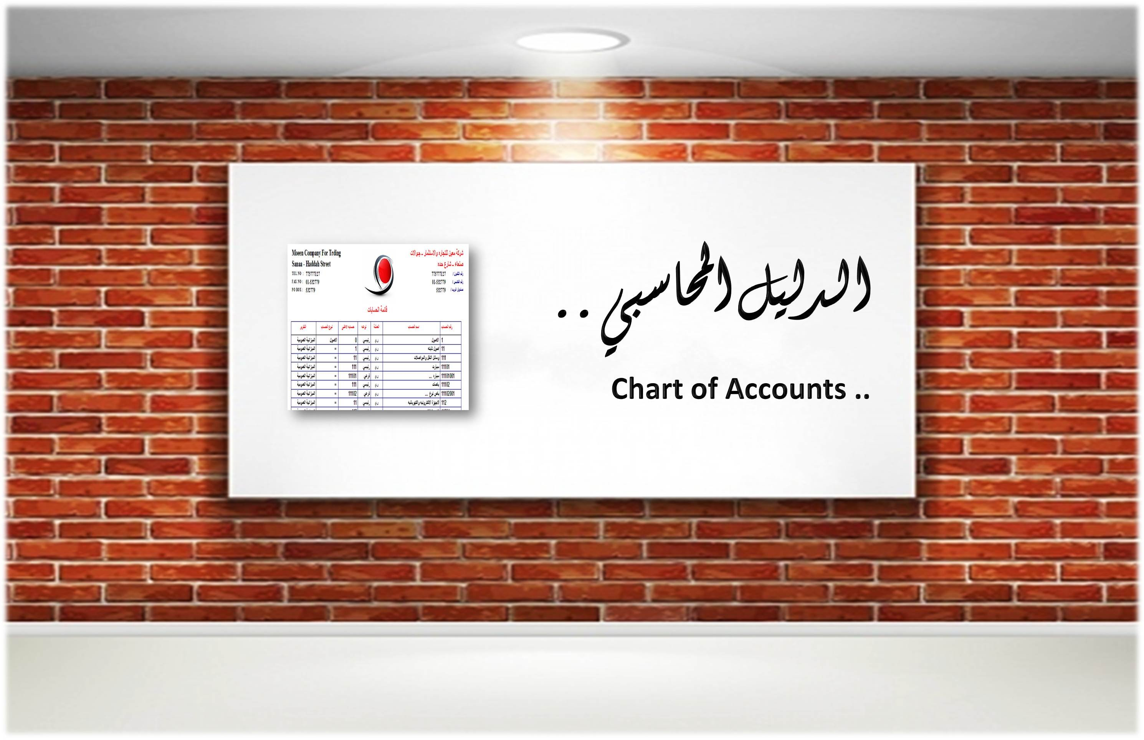
الدّليل/ التّصميم المحاسبي
أهمّ أداة تنظيميّة لعمليّات المحاسبة ووضع التّقارير
الدّليل المحاسبي يؤمن فرز مختلف أنواع الإيرادات والمصروفات في مجموعة من الفئات المحدّدة مسبقًا أو "الدّليل المحاسبي" الّتي عادةً ما تتبع ترتيبًا منطقيًّا:
  الدّخل
  النّفقات
  الأصول (الممتلكات)
  الإلتزامات (المستحقّات)

Slide 32
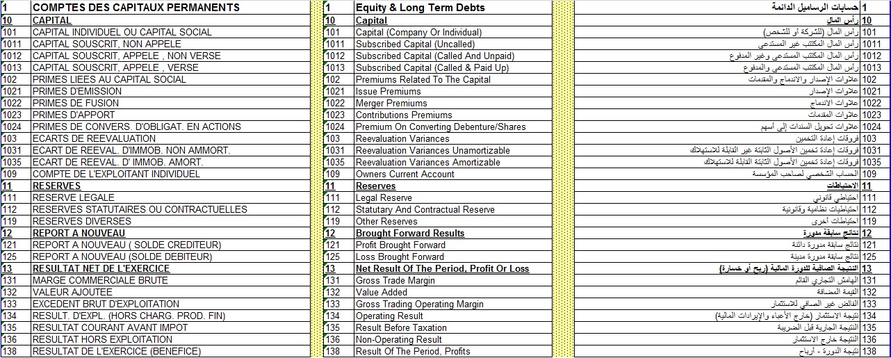
الدّليل/ التّصميم المحاسبي
  عادةً ما يشمل التّصميم ما يلي:
  إسم الحساب
  رقم الحساب (أو رقم المرجع)
  وصف لاستخدام الحساب – يعزز معالجة التّكاليف بشكل ثابت
تملك كل منظّمة دليل محاسبي مختلف
يجب استخدام نفس الفئات في الموازنة والتّقارير الماليّة الخاصّة بالمنظّمة، وبالتّالي تعزيز الشّفافية والاتّساق.

Slide 33

الدّليل/ التّصميم المحاسبي
النّفقات تكون الحسابات مدينة ولها أرصدة مدينة
الإيرادات تكون الحسابات دائنة ولها أرصدة دائنة
عادةً ما يكون لحسابات الأصول أرصدة مدينة
لزيادة حساب الأصول، إجعل الحساب مدين (Debit)
لخفض حساب الأصول إجعل الحساب دائن (Credit)
عادةً ما يكون لحسابات الخصوم أرصدة دائنة
لزيادة حساب الخصوم، إجعل الحساب دائن (Credit)
لخفض حساب الخصوم، إجعل الحساب مدين(Debit)
دائن
مدين

Slide 34


مراكز التّكلفة
عندما يتمّ إعطاء المنح لغرض معيّن لا بدّ من تقييدها محاسبيًّا بشكل منفصل بحيث يمكن للمنظّمة أن تثبت للمانحين كيف استخدمت هذه الأموال.
يتمّ تطبيق مراكز التّكلفة عادةً على المشاريع أو الوظائف أو الإدارات، الّتي لها ميزانيّتها ومصادر التّمويل الخاصّة بها.
تساعدنا مراكز التّكلفة على تحديد "إلى أي ميزانيّة مشروع أو إدارة تنتمي؟"
مراكز التّكلفة

Slide 35
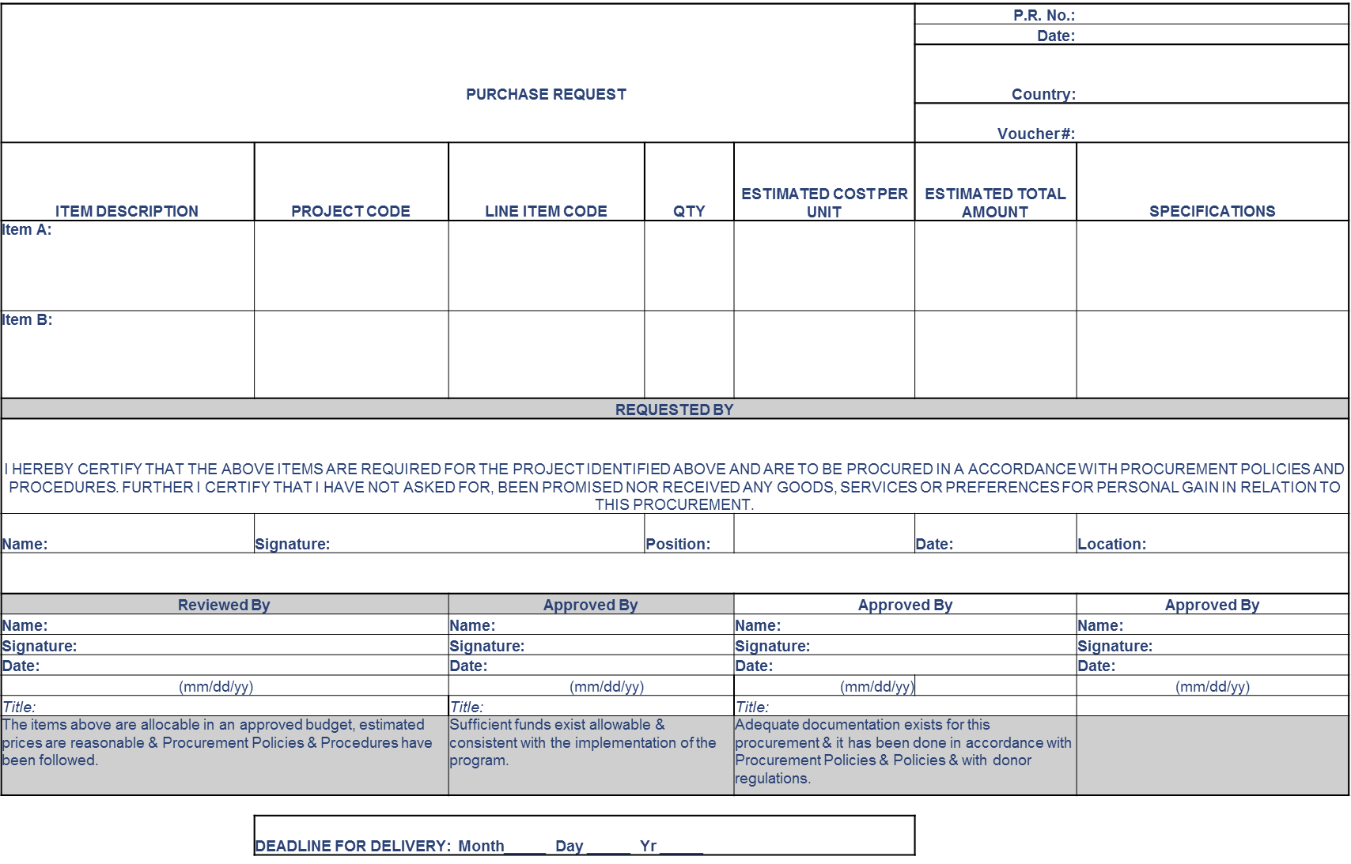
طلب الشراء
طلب الشراء هو وثيقة دقيقة لإعلام قسم المشتريات بالمواد الّتي يتعيّن أن يطلبها، كمّيتها، وقيمتها التّقديريّة. يحتوي أيضًا على إذنٍ لمتابعة عمليّة الّشراء. كما يجب أن يتضمّن توقيع الطّالب/ة وموافقة المشرف/ة.

Slide 36
أمر الشّراء
أمر الشّراء هو وثيقة يصدرها المشتري/ة كأذن لعمليّة الشّراء.
عندما يوقّع من قبل البائع/ة، يصبح العقد ملزماً للطّرفين.
أمر شراء يحدّد الوصف، الكمّيّات، الأسعار، الخصومات، شروط الدّفع، تاريخ التّسليم، الشّحنة، الأحكام والشّروط الأخرى المرتبطة بها، ويحدّد البائع/ة.

Slide 37
قسيمة الدّفع
قسيمة الدّفع هي وثيقة ضروريّة للحصول على إذنٍ خطي لأيَ مدفوعات. تتطلّب المعاملات المصرفيّة، فضلًا عن أيّ معاملة نقديّة، توقيعين معتمدين كحدٍّ أدنى. يجب ترقيمها بشكلٍ مسبق ودعمها بالفاتورة وعمليّة المزايدة في حال وجودها.

Slide 38
إشعار البضائع الواردة
إشعار البضائع الواردة هو سجلّ البضائع الواردة عند نقطة الإستلام. ويستخدم هذا السّجل لتأكيد إستلام جميع السّلع وغالباً ما يقارن بأمر الشّراء قبل الدّفع.

Slide 39
الإيصال
الإيصال هو إقرار خطّي باستلام مادّة محدّدة أو مبلغ من المال.

Slide 40
أساسيّات التّحقّق من صحّة القسيمة
إسم المشروع - من أجل التّحديد بأن القسيمة تعود لمشروع معيّن، يتعيّن ختم / وضع علامة إسم المشروع على القسيمة.
رقم القسيمة - يجب ترقيم القسيمة كما يجب طبع هذه الأرقام بشكل مسبق.
تاريخ القسيمة المستخدمة ورقمها التّسلسلي.
التّصنيف - يتمّ تحديد مراكز التّكلفة وبنود الموازنة بوضوح في الاقتراح. استنادا إلى طبيعة النّفقات، يتمّ التّحقق من صحّة تصنيف النّفقات في مختلف بنود الموازنة كما يظهر في الاقتراح.
السّرد - يجب أن يكون هناك سرد مفصّل لدعم التّصنيف الّذي يبيّن وصفاً عن الصّفقة.
المبلغ - يتمّ التّحقق من أنّ المبلغ المذكور على القسيمة يساوي المبلغ الوارد في الوثائق الدّاعمة، أو يطابق أي تسويات تمّ تنفيذها (على سبيل المثال: المبالغ المعدّلة المدفوعة سلفًا)

Slide 41
أساسيّات التّحقّق من صحّة القسيمة
الوثائق الدّاعمة – وهي عبارة عن فواتير أصليّة تشكّل الإثبات الحقيقي على المعاملات الّتي تمّ الدّفع على أساسها. ويستند تصنيف النّفقات على طبيعة النّفقات الّتي تظهر في هذه الوثائق ويجب أن يكون المبلغ على القسيمة المبلغ نفسه المذكور في هذه الوثائق.
توقيع الشّخص الّذي يعدّ القسيمة.
توقيع الشّخص الذي يجيز الدّفع / القسيمة (للتّأكد من تفويض الصّلاحياّت لكلّ عضوٍ ضمن المنظّمة مخوّل الموافقة على المدفوعات).
توقيع الشّخص الّذي يستلم المبلغ المدفوع، في حال وجد.
ختم القسائم والوثائق الدّاعمة بعبارة ”مدفوع“ بعد الدّفع لتجنّب الدّفع مرّتين وتوفير الأرقام المرجعيّة للقسائم ورقم الشيك عند الاقتضاء.

Slide 42
دفتر النّقد
يتمّ تسجيل المعاملات اليوميّة للشّيكات والمدفوعات والمتحصّلات النّقديّة في دفتر النّقد .
  يجب أن يحفظ دفتر نقد منفصل لكل حساب مصرفي يستخدم في أيّ مكتب.
  يمكن استخدام دفتر النّقد للحفاظ على توفّر رصيد جاري للتّشغيل.
  يجب ملء صفّ منفصل في دفتر النّقد لكلّ معاملة .
يجب على كلّ إدخال أن يتضمّن :
  أ. تاريخ استلام الإيصال أو الدّفع
  ب. رقم المرجع الذي يمكن أن يكون:
  - رقم قسيمة الدّفع أو رقم الشّيك للمدفوعات.
  - أمّا بالنّسبة للإيصالات، فيمكن استخدام رقم الإيصال أو رقم الكشف المصرفي (في ما يتعلّق بالفائدة أو التّحويلات الواردة)
  ج- إسم المورد (أو إسم الشّخص الّذي تمّ استلام المبالغ النقديّة منه)
  د- وصف مختصر للإيصال أو البضائع / الخدمات الّتي تمّ شراؤها (يجب أن تكون دقيقة قدر الأمكان)
  ه- رمز الحسابات ذات الصلة (مع الإحتفاظ بلائحة برموز الحساب على مكتبك)
  و- المبلغ الّذي تمّ استلامه في عامود الإيصالات أو إنفاقه في عامود المدفوعات.

Slide 43
التّمرين رقم 2: دفتر النّقد
أنشئت منظّمة حكوميّة؛ استلمت مساعدات قدرها 10.000 دولار أمريكي. كما أنّها تفاوض التّسهيلات المصرفيّة.
إن المعاملات خلال السّنة هي كالتّالي:
6 مقاعد يتمّ شراؤها عن طريق الائتمان بقيمة 300 د.أ لكلّ مقعد
سحب نقدي بقيمة 5.000 د.أ
5 طاولات تمّ شراؤها نقدًا بقيمة 350 د.أ لكلّ طاولة
إستئجار مبنى بقيمة 100 د.أ في الشّهر
سلفة بقيمة 500 د.أ مدفوعة للجهة (أ) كسلفة سفر
تقدّم الجهة (أ) فواتير بقيمة 200 د.أ وتعيد 300 د.أ
سلفة طبّيّة بقيمة 500 د.أ تدفع للجهة (ك)، الموظّف/ة
يقدّم/تقدّم الموظّف/ة (ك) طلب للحصول على 550 د.أ. تدفع المنظّمة الرّصيد له/لها.

Slide 44

سجلّ الأصول / الموجودات
ملكيّة خاصّة
« إسم الجمعيّة»
يجب وضع سجلّ الأصول والموجودات مع ورقة إدخال أو تسجيل لكلّ سلعة. وينبغي وسم كلّ من الأصول برقم مرجعي فريد لغرض التّحديد. يحتوي السّجل معلوماتٍ حول مكان وتاريخ الشراء، كلفة السّلعة؛ رقم الوسم، الأرقام التّسلسليّة، وتفاصيل حول الضّمانات أو التّأمينات. قد يحتوي أيضًا على معلومات عن الاستهلاك، عند الحاجة. يتعيّن أن تذكر ورقة السّجلّ أيضًا مكان الإحتفاظ بالسّلعة، والمسؤول/ة عن الصّيانة والأمن.
ملكيّة خاصّة
« إسم الجمعيّة»

Slide 45
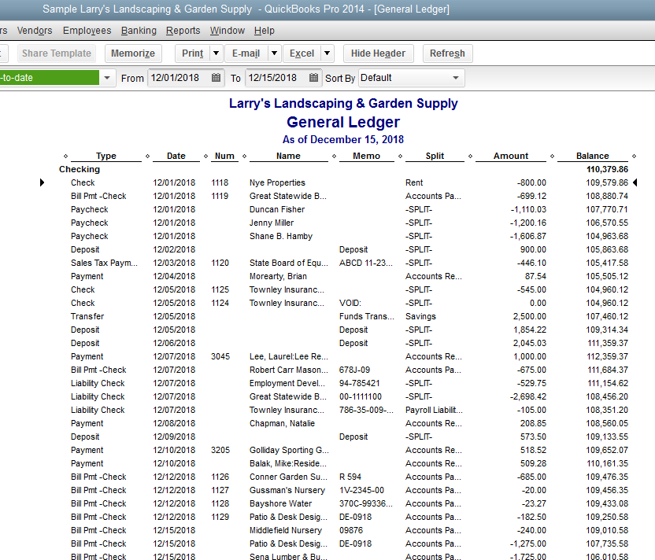
السّجلّ العام
السّجلّ العام يسمح بمتابعة جميع المعاملات الماليّة إذ إنه مركز يجمع كلّ المعاملات الماليّة الّتي تسجّل في النّظام المحاسبي.

Slide 46
كيفيّة توافق كلّ شيء
إيصالات المصروفات النثريّة
دفتر المصاريف النّثريّة
إيصالات بالأموال المدفوعة أو المستلمة
السّجل العام
القسائم والكشوفات المصرفيّة
دفتر البنك
قسائم الدّفع
السّجلّ ودفاتر يوميّة أخرى
التّقارير الماليّة
سندات القيد

Slide 47
فقرات التّدريب
الموازنة
فقرة I
مقدّمة حول الإدارة الماليّة
الموازنة
فقرة III
فقرة II
سجلّات المحاسبة
فقرة IV
الرقابة الداخلية
فقرة V
البيانات الماليّة

Slide 48
أن تكون المنظّمة صغيرة ليس عذراً لرقابة ماليّة ضعيفة؛ إنّما حافز للتّفكير ملياً في طرق مناسبة لوضعها.

Slide 49
أهداف الرقابة الداخلية
تساعد الرقابة الداخلية المنظمات الغير الحكومية في:
معالجة مخاطر الوقوع بالأخطاء، الالتباس أو الاحتيال بشكل يومي.
حماية الموظفين من أي ضغط يمارس عليهم من أجل سوء استخدام الأموال ومن الشبهة بالقيام بالمخالفات.
ضمان مصداقية التقارير المالية
ضمان الامتثال للقوانين والاجراءات المعمول بها
ضمان فعالية وكفاءة عمليات البرنامج
تامين فعاليّة وكفاءة عمليات البرنامج

Slide 50
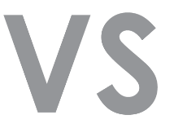
نوع الرّقابة الدّاخليّة
الرّقابة الدّاخلية الوقائية
الرّقابة الدّاخلية التّحقّقيّة
مقابل
تمنع حدوث المشاكل
تحدّد المشاكل بعد حصولها
مثال: الفصل بين المهام
تقاسم المسؤوليات المالية بين الأفراد بشكل منفصل مثل عد الأموال، تسجيل المعاملات ومراجعة التقارير
مثال: مراجعة البيانات الماليّة الشّهريّة من قبل شخص لم يُعِدّ المحاسبة

Slide 51
إجراءات الرّقابة الدّاخليّة
تندرج كافة إجراءات الرقابة الداخلية تقريباً في إحدى الفئات السبعة التالية:
التحقق المادي - جرد النقدية، التحقق من الأصول وجرد الموجودات
الولوج المحدود - الأقفال، كلمات السر والتوقيع المصرفي
المستندات النموذجية - نماذج الإيصالات وقسائم الدفع، والطلبات وأوامر الشراء المحلية، ورقة التوقيع على بدل السفر الخ …

Slide 52
إجراءات الرّقابة الدّاخليّة
تندرج كافة إجراءات الرقابة الداخلية تقريباً في إحدى الفئات السبعة التالية:
الفصل بين الواجبات - التأكد من عدم قيام شخص واحد بالمعاملة من البداية إلى النهاية، لا مراجعة ذاتية أو إذن ذاتي. ويطبق ذلك في عملية الشراء.
آليات المراقبة - مراقبة المصروفات النثرية، السجلات المحاسبية، و التسويات المصرفية
الموافقة موافقة الأشخاص المسؤولين عن الموازنة على المدفوعات، موافقة المجلس على التصرف بالأصول الخ ...
التسوية - المقارنة بين كشف الحساب المصرفي والدفاتر المحاسبية، الصندوق، تسوية السجلات المحاسبية.......

Slide 53
الرّقابة المادّيّة
الرّقابة المادّيّة هي الإحتياطات الإضافيّة المتّخذة لحماية موارد المنظّمة.
امتلاك خزنة
التأمين
الحفاظ على الأصول الثابتة (سجلاّت الأصول، والمركبات وسياسات الصّيانة)

Slide 54
تفويض الصلاحية
يجب أن يتضمن مستند تفويض الصلاحية التعليمات المتعلقة بالواجبات التالية:
وضع طلبيات السلع والخدمات والموافقة عليها
توقيع الشيكات
التعامل مع النقد والشيكات
الوصول إلى الخزنة والمصروفات النثرية
التحقق من السجلات المحاسبية والموافقة عليها
توقيع المستندات القانونية

Slide 55
تفويض الصلاحية
المبادئ التوجيهية الأساسية التي يجب اتباعها عند تفويض الصلاحية:
يجب أن تكون الحدود أو الشروط التي تنطبق على الصلاحية المفوضة محددة بوضوح.
على سبيل المثال، يمكن تفويض أي شخص للقيام بالنفقات بشكل لا يتعدى المبلغ المحدد. عادة ما يتم توثيق هذه الحدود في جدول التفويض الذي يحدد صلاحية الموافقة على المعاملات لمختلف مستويات الإدارة.
لا ينبغي لأحد أن يأذن بأي معاملة سيستفيد منها شخصياً.
فذلك يشكك في نزاهة الإدارة.
لا يجوز السماح للمرؤوسين بالدفع للمدراء
تمنح هذه الصلاحية لشخص أعلى في الهيكل الإداري.
Notes:
General Principles
2.1 Delegations are to positions not to individual persons.
2.2 Acting appointees may exercise the same powers as the permanent appointee to a position.
2.3 Delegates may not further delegate their powers except where specifically authorised so to do.
2.4 Delegates may not authorise expenditure, nor authorise the issue of Purchase Orders on their own behalf.
2.5 Authorisations for expenditure must be signed by the appropriate delegate.
2.6 No person is authorised to sign on behalf of another in authorising expenditure.
2.7 The level of expenditure, quality or quantity of goods/services may not be varied from that which was approved, without the endorsement of the original authorising delegate evidenced in writing.
2.8 Expenditure may not be authorised unless funds are available under the control of the authorising officer.
2.9 The Schedule of Delegation should be reviewed at least annually by Board.
2.10 In the event the Executive Officer is not available for an extended period, an alternative member of staff is to be authorised by the Board or the Executive Officer to exercise the same powers conferred to the Executive Officer.

Slide 56
الفصل بين المهام المالية / مهام المحاسبة
الشرط الأساسي هو أن موظف (ة) واحد لا يجب ان يتحمل مسؤولية تنفيذ جميع مراحل المعاملة المالية، من طلب الشراء، تحضير الدفع، اصدار الدفع وتسجيل المدفوعات في النظام المحاسبي.
بعيداً عن ضعف الرقابة المالية، يؤدي وضع مسؤولية كبيرة تتعلق بوظيفة معينة على عاتق شخص واحد إلى وقف تشغيل هذه الوظيفة في حال ترك الموظف(ة) العمل في المنظمة أو في حال الغياب لفترات طويلة.

Slide 57

الفصل بين المهام المالية / مهام المحاسبة
العهدة: المسؤولية المادية عن المبالغ النقدية، والمخازن، والمركبات وغيرها...
التسجيل: إدخال البيانات في الحسابات الرئيسية / السجل الذي يشكل الأساس للتقارير المالية
الموافقة: المشتريات والاستخدامات الأخرى للموارد
في حال عدم وجود وظيفة واحدة من الوظائف المذكورة أعلاه، يجب إيلاء المزيد من الاهتمام لعملية الإشراف على الموظفين/الموظفات

Slide 58
الفصل بين الواجبات: رأيان أفضل من رأي واحد
الموافقة
اعداد العمليّة الماليّة
العهدة
التسوية
مراجعة العمليّة الماليّة التسجيل
صلاحية التوقيع
الموافقة على المعاملات
الشيكات
المدفوعات – المصروفات النثرية
المقارنة العادية
اتخاذ تدابير بشأن الفروقات
حفظ / نشر السجلات
مراقبة معالجة الكمبيوتر
الحيازة المادية
المراقبة المادية

Slide 59
الفصل بين الواجبات
الوظائف الهامة والإجراءات ذات الصلة التي يتعين فصلها بين الموظفين هي:
Payroll
Account ing
egregation of Duties:
Two Heads are Better than One
Heads are Better than One
الواجبات وإجراء الفصل بينها | الوظائف
التفويض بالدفع، التعامل مع الأموال النقدية، تسجيل المعاملات | المدفوعات النقدية والمصروفات النثرية
طلب البضائع؛ استلام البضائع | المشتريات
الوصاية والحفاظ على الأصول؛ الحفاظ على السجلات | إدارة الأصول الثابتة والمخزون
تحضير جدول الرواتب والموافقة على رواتب الموظفين | جدول الرواتب

Slide 60
الرقابة النقدية: التسوية المصرفية
تعريف التسوية المصرفية:
هي طريقة للتوفيق بين الرصيد المبين في كشف الحساب المصرفي والرصيد في الدفاتر المحاسبية في أي تاريخ معين
المستندات المطلوبة:
كشف حساب المصرف: وهو سجل يحتفظ به المصرف لجميع المعاملات التي تمر في الحساب المصرفي
سجل الحسابات: سجل يتضمن جميع المعاملات التي تمر في الحساب المصرفي

Slide 61
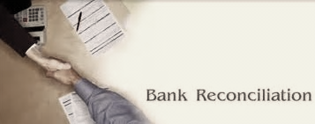
الرقابة النقدية: التسوية المصرفية
الرصيد المصرفي المعدل = رصيد سجل الحسابات المعدل

Slide 62
الخطوة 1. تسجيل الرصيد النهائي لكشف الحساب
الخطوة 2. إعداد قائمة مفصلة بالودائع التي لا تزال قيد التحصيل
الخطوة 3. إضافة مجموع الودائع قيد التحصيل إلى الرصيد النهائي من الخطوة
الخطوة 4. إعداد قائمة مفصلة بالشيكات المعلقة (المرسلة/ مكتوبة، ولكن لم يتم تبديله في غرفة المقاصة)
الخطوة 5. طرح المجموع المستحق من الرصيد النهائي. وهكذا تحصل على الرصيد المصرفي المعدل
خطوات التسوية المصرفية
الخطوة 6. تعديل رصيد سجل الحسابات لإضافة أي فائدة يرسلها المصرف وطرح أي رسوم مترتبة. وبهذا تحصل على رصيد دفتر الأستاذ العام.
الخطوة 7. مقارنة الرصيد المصرفي المعدل برصيد سجل الحسابات المعدل. يتعين على هذه المبالغ أن تتوافق.

Slide 63
الرصيد المصرفي المعدل
=
رصيد سجل الحسابات المعدل

Slide 64
تمرين رقم 2: التسوية المصرفيّة
كشف حساب المصرف
التسوية المصرفيّة
سجل الحسابات

Slide 65
مراقبة المصروفات النثرية
القواعد الذهبية للتعامل مع النقد:
إعطاء إيصالات دائماً مقابل المال المستلم
الحصول دائماً على إيصال بالمبلغ المدفوع
إيداع مبالغ نقدية إضافية في المصرف
تقييد الوصول إلى المصروفات النثرية
الحفاظ على أدنى حد ممكن من المعاملات النقدية

Slide 66
المبالغ النقدية المتوفرة
العملة
المبلغ | الكمية | الفئة
 |  | 100.000
 |  | 50,000
 |  | 20,000
 |  | 10,000
 |  | 5,000
 |  | 1,000
 |  | 500
 |  | 250
 |  | المجموع
 |  | المجموع وفقا لدفتر الأستاذ
 |  | الفرق
الجرد:____________________________ |  | التاريخ:______________________________
المراجعة: ____________________________ |  | الموافقة::_________________________
مراقبة المصروفات النثرية: التسوية

Slide 67
فقرات التّدريب
الموازنة
فقرة I
مقدّمة حول الإدارة الماليّة
الموازنة
فقرة III
فقرة II
سجلّات المحاسبة
فقرة IV
الرقابة الداخلية
فقرة V
البيانات الماليّة

Slide 68

البيانات الماليّة
ميزان المراجعة
حساب الإيرادات والنّفقات
الميزانيّة
التّدفّقات الماليّة
البيانات المالية

Slide 69
ميزان المراجعة
ميزان المراجعة هو مجموع كافّة الأرصدة المدينة والدّائنة في نهاية الفترة المحاسبيّة الّتي:
1- تظهر أنّ السّجلّ العام مشمول في الميزان (إجمالي الحسابات المدينة = إجمالي الحسابات الدائنة )
2- يوفّر أساسًا لإعداد البيانات الماليّة
ميزان المراجعة
الأرصدة المدينة في الحسابات
الأرصدة الدّائنة في الحسابات
النّفقات
الدّخل
الأصول
الخصوم
حساب الدّخل والنّفقات
الميزانيّة

Slide 70

ميزان المراجعة
يضمن ميزان المراجعة أنّ الأرصدة المدينة تساوي الأرصدة الدّائنة
من المهمّ أن نلاحظ أن لمجرّد أنّ أرصدة ميزان المراجعة تتعادل، لا يعني أنّ الحسابات صحيحة أو أنّ الأخطاء لا تحدث. ربّما كان هناك معاملات ناقصة أو بنود تمّ إدخالها في حساب خاطىء – على سبيل المثال زيادة حساب الأصول الخطأ عن القيام بعمليّة شراء أو حساب النّفقات غير المناسب عند الدّفع. أمّا الخطأ المحتمل الآخر فهو أنّ الصّفقة تمّ إدخالها مرّتين. ومع ذلك، بعد الانتهاء من إعداد ميزان المراجعة والأرصدة الدّائنة والمدينة، تتمثّل الخطوة التّالية بإعداد البيانات الماليّة.
المبالغ الدّائنة
المبالغ المدينة
الميزانيّة

Slide 71
حساب الإيرادات والنّفقات
الإيرادات
الإيرادات
–
النّفقات
=
النتيجة الصافية للدّورة الماليّة
فائض إن تجاوزت الإيرادات حجم النّفقات
أو
خسارة إن تجاوزت النّفقات حجم الإيرادات
النّفقات
فائض
خسارة
الرصيد دائن
الرّصيد مدين

Slide 72

حساب الإيرادات والنّفقات
في القطاع غير الهادف للرّبح، حساب الرّبح والخسارة يعادل حساب الإيرادات والنّفقات يسجّل باعتباره ملخّص:
1- كافّة فئات الإيرادات والنّفقات الّتي تعود إلى تلك السّنة؛
2- كافّة الإيرادات الّتي لم ترد بعد واكن تعود إلى تلك السّنة الماليّة؛
3- كافّة المدفوعات الّتي لم تسدّد بعد ولكن تعود إلى تلك السّنة الماليّة.
يظهر الفرق بين إجمالي الإيرادات وإجمالي النّفقات في الخلاصة، ويتمّ التّعبير عنه إمّا:
1- فائض الإيرادات على النّفقات في حال الفائض، أو
2- زيادة النّفقات على الإيرادات في حال العجز.
ايرادات
ثمّ يتمّ إدراج هذا الرّقم الزّائد في الميزانيّة ضمن الأموال المتراكمة الرّئيسيّة. وتجدر الإشارة إلى أنّه يجب أن تتوفّر دائمًا ميزانيّة مرفقة لنفس التّاريخ يتمّ إعداد الإيرادات والنفقات من خلالها.
نفقات

Slide 73
تلخّص الميزانيّة أصول وخصوم الشّركة وحقوق المساهين في فترة محدّدة من الزّمن.
الأصول = الخصوم + الحقوق
في المنظّمات الّتي لا تبغي الرّبح:
الأصول – الخصوم = صافي الأصول

Slide 74
الميزانيّة
الوصف | المكوّن
الأصول الأقلّ سيولة – تلك الّتي تدوم قيمتها إكثر من سنة واحدة | الأصول الثّابتة
الأصول الأكثر سيولة – (عادة) تلك الّتي يمكن تحولها إلي أموال خلال سنة واحدة | الأصول الحاليّة
الأموال المدفوعة في المصرف أو نقدًا | - النّقد
الأموال المستحقّة للمنظّمة مثل القروض وفواتير المبيعات غير المدفوعة | - المدينون
قيمة سلع يدفع ثمنها مقدّمًا، مثل أقساط التّامين أو استئجار المعدّات | - المدفوعات المسبقة
المنح المستحقّة للمنظّمة لمشاربع بدأت في فترة التّقرير | - المنح المستحقّة
قيمة المواد الخام أو اللوازم مثل المنشورات أو T-Shirts للبيع | - المخزون
تلك الّتي تدفع في غضون سنة واحدة من نهاية العام | الخصوم الحاليّة
الأموال المستحقّة من قبل المنظّمة في نهاية السّنة مثل السّحب على المكشوف من البنك والفواتير غير المدفوعة | - الدّائنون والمستحقّات
المنح الواردة لغرض معيّن ولكن لم يتمّ إنفاقها حتّى الآن بشكل كامل، لذلك تمّ حملها إلى السّنة الماليّة القادمة | - المنح المسبقة
الإلتزامات على المدى الطّويل والأموال العامّة | الخصوم الأخرى
الأموال الّتي يتمّ تخصيصها لأغراض محدّدة، على سبيل المثال استبدال المعدّات. على الرّغم من أنّ الأموال مخصّصة، فإنّها تشكّل جزءًا من الأموال العامّة للمنظّمة | - الأموال الإحتياطيّة
الفائض المتراكم من الإيرادات مقابل النّفقات الّتي تحقّقت منذ افتتاح المؤسّسة | - الأموال المتراكمة

Slide 75
توقّعات التّدفقات النّقديّة
توقّعات التّدفّقات النّقديّة هي خطّة (شهريّة عادة) تبرز الإيرادات والمدفوعات النّقديّة للمنظّمة، الميزانيّة النّقديّة (فائض/خسارة) بالإضافة إلى الرصيد النقدي الافتتاحية والختامي.
يكون إيجابيًّا في حال تجاوز الرّصيد الختامي الرصيد الافتتاحي، ويكون سلبيًّا في حال العكس.

Slide 76

توقّعات التّدفقات النّقديّة
إنّ مستوى التدفقّات النقديّة يدل على قدرة المنظمة على الوفاء بالتزاماتها المالية
إنّ مستوى التدفقّات النقديّة ليس بالضّرورة مؤشّرًا جيّدًا لأداء المنظّمة
إنّ مستوى مرتفع من التّدفّقات النّقديّة لا يعني بالضّرورة وجود فائض
إنّ مستوى مرتفع من الفائض لا يرتبط مباشرةً بوجود مستوى إيجابي أو مرتفع من التّدفّقات النّقديّة
التّدفقات النّقديّة
التّدفقات النّقديّة

Slide 77
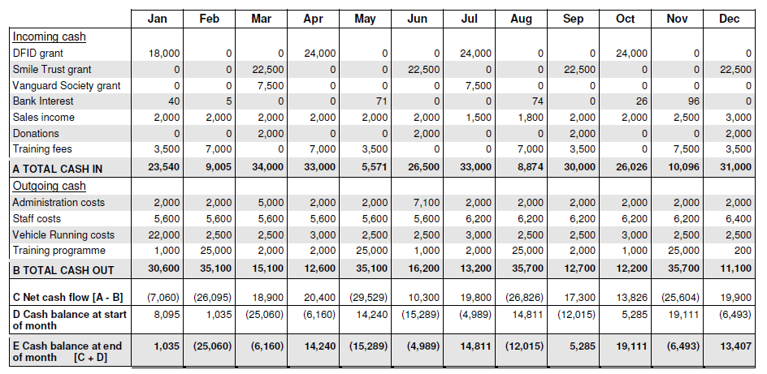
توقّعات التّدفقات النّقديّة

Slide 78





تابعونا لنبقى على تواصل
@CSPLebanon
شكراً جزيلاً
info@csplebanon.org

